Slide 1

Notes:
Kezd a vízzel!

Slide 2
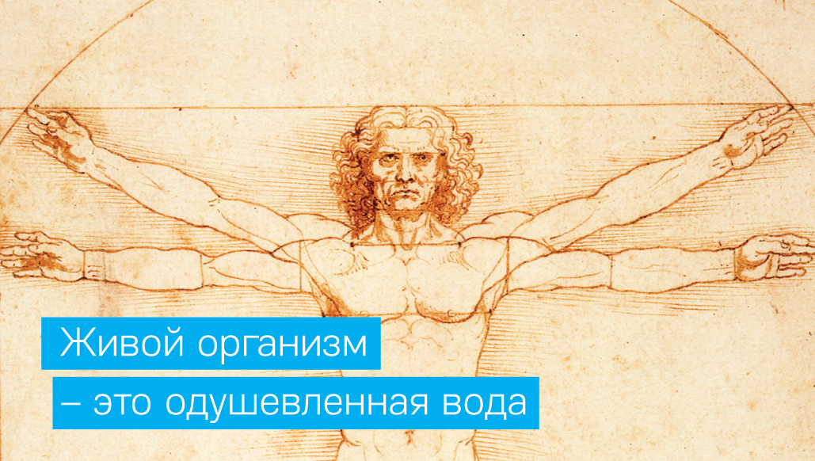
Notes:
Az élő szervezet – maga az életre kelt víz. Ezt a meghatározást Leonardo da Vinchi adta.

Slide 3
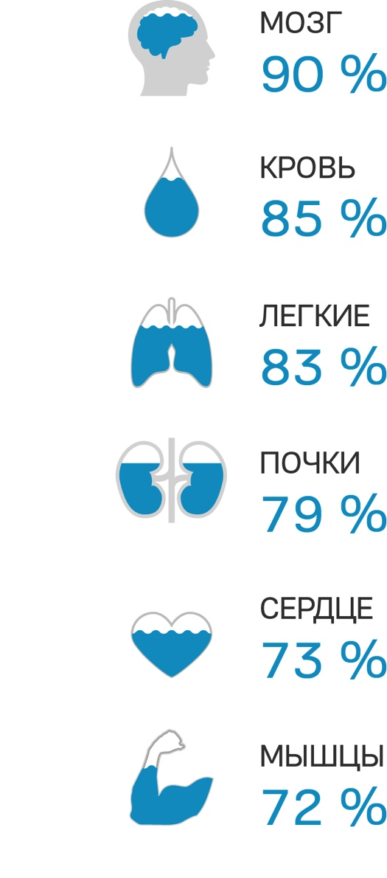
A víz – életünk alapja
Notes:
Agy – 90%, vér – 85%, tüdő – 83%, vese – 79%, szív – 73%, izmok – 72%
Ha feltesszük kérdést, mire van szüksége az embernek az élethez, a legkülönfélébb válaszokat kapjuk. És ez lehet mind helyes, hiszen a teljes értékű élethez az embernek sok mindenre szüksége van. De van néhány dolog, ami nélkül nem létezhetünk: a levegő, a víz, és az étel.
Éppen ezek a termékek, amiket a környezetünkből kapunk ad nekünk energiát, vitalitást, és ezáltal teljes értékű , aktív, hosszú életet.
Egészségünk , életkilátásaink, munkaképességünk közvetlenül függ attól, amit belélegzünk, megiszunk és megeszünk.
Ma pedig Önökkel a vízről fogunk beszélgetni.
A víz az életünk alapja. A földfelszín kétharmadát víz borítja. Az oxigén után a második legfontosabb anyaga a Földön. Víz nélkül az ember jó ha három napot élhet.
Testünk kétharmad részben vízből áll.
Agy – 90%, vér – 85%, tüdő – 83%, vese – 79%, szív – 73%, izmok – 72%.
Emlékezzen az élő és holt vízzel kapcsolatos orosz népi mondásra: „ne igyál a pocsolyából – kiskecskévé válsz”. Az ősi települések mind folyók és források mellé épültek, ami a termést és jólétet garantálta. Őseink nagyra becsülték a minőségi vizet és gyógyító képességet tulajdonítottak neki. Ma ezt teljes mértékben megerősítjük!

Slide 4
Nyolc ok amiért vizet kell innunk
Testsúly kordában tartása
energia
Betegség megelőzés
A bőr védelme
Jó emésztés
Jó ízületek és izmok
A testhőmérséklet szabályozása
méregtelenítés
Notes:
Fájdalomcsillapítás. Migrén, fejfájás, hátfájás, ízületi vagy izomfájdalom és mási helyi fájások – lehetnek a figyelmeztető jelei a szervezet adott területe kiszáradásának. A vér 85%-ban tartalmaz vizet, beszáradása az egész szervezetet terheli.
ENERGIA. A víz a szervezet fontos energiaforrása, segít a sejtek oxigénellátásában, ezzel is javítva az anyagcserét. Ha a szervezetünk, sejtjeink nem jutnak elég oxigénhez, lelassulunk, munkaképességünk csökken.
A TESTSÚLY KORDÁBAN TARTÁSA. A víz gyorsítja az anyagcserét és csökkenti az éhséget. A víz nem tartalmaz kalóriát és növeli a fogyókúra hatékonyságát. És ez valóban igaz . A vízfogyasztás segíti az aktívabb zsírégetést. Kísérletek mutatták ki, hogy már egy pohár víz is 30%-kal növeli a metabolizmus sebességét, egy liter vízzel pedig meg lehet megszabadulni 100 kalóriától . 100 kalória naponta az 3000 kalória havonta és 36.000 kalória egy évben, amely egyenértékű 5 kilogramm zsír „elégetésével” egyetlen futópadon tett lépés nélkül.
A JÓ EMÉSZTÉS. A víz jó hatással van az egész gyomor-bél traktusra . Gyorsítja az anyagcserét, optimális gyomornedv kiválasztást és enzim aktivitást biztosít. Ennek hiányában az emésztés nem tökéletes, nehéz gyomorérzés és puffadás jelentkezhet . A víz segíti a nem kívánt anyagok kivezetését a bélrendszerből, megakadályozza a székrekedés .
Egészséges ízületek és az izmok. Víz részt vesz az izmok fehérjeszintézisében, ami segít az izmok és inak rugalmasságának megőrzésében. A porcízületek szintén sok vizet tartalmaznak, amely biztosítja a az ízületek merevséget és rugalmasságát, és mint egy lengéscsillapító ellenáll a nagy terhelések. A víz hiánya csökkenti az ízületi folyadék termelődését, ami a merevséget és csökkent mozgásképességet okoz.
Szabályozza testhőmérsékletet. A víznek nagy hőkapacitása, hővezető képessége 14-szer nagyobb a levegőénél. Az emberi test egy óra alatt termel annyi hőt, ami 1 liter jeges víz felforralásához elegendő. És ha a test nem rendelkezne hőáteresztő képességgel, egy óra elteltével testhőmérsékletünk kb. 1,5 °C-al emelkedne, és 40 óra elteltével elérné a víz forráspontját! Ezért a víz is szükséges a test állandó testhőmérsékletének fenntartásához változó környezetben. A víz nagyon fontos a test túlmelegedése ellen.
Az egészséges bőr. Kiszáradással csökken a víz mennyisége a sejtben, ami kollagén veszteséghez vezet. Emiatt a bőr veszít rugalmasságából. A bőr hidratálását krémek, olajok segíthetik, de jobb, ha eleve megakadályozzuk a kollagén veszteséget. Ehhez, a bőrt belülről kell hidratálni. Víz „megitatja" és hidratálja a bőrt, tisztítja a méreganyagoktól, növeli feszességét és rugalmasságát! A megfelelő mennyiségű víz segít eltávolítani a méreganyagokat és lassítja a bőr öregedését, a ráncok kialakulását.
MÉREGTELENÍTÉS. A víz nélkülözhetetlen a máj és a vesék – mint a test természetes szűrői - normális működéséhez. Segít eltávolítani a salakanyagokat és mérgeket a szervezetből.

Slide 5
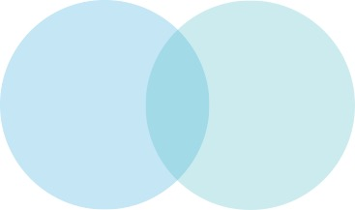
Mire van szüksége a szervezetnek?
A víz minősége
A víz mennyisége
Notes:
A szervezet teljes értékű működéséhez a víz kétféle követelménynek kell megfeleljen: mennyiségi és minőségi.

Slide 6

Mennyi vizet kell inni?
Notes:
A napi szükséges vízmennyiséget az alábbi formula alapján számolhatjuk ki:
Az Ön súlya kilogrammban megszorozva 30-al (ml víz), és megkapja az Ön számára szükséges napi beviteli mennyiséget.
SÚLY SZOROZVA VÍZMENNYISÉG
Kg 0,03-al literben

Slide 7
Mikor igyunk vizet?
Notes:
1-2 pohár reggel energiát ad, helyreállítja a folyadékegyensúlyt alvás után.
1 pohárral étkezés előtt csökkent az éhségérzeten, nem eszünk felesleges mennyiséget.
Legalább egy liter fogyasztása a nap folyamán – ez 100 felesleges kalória elégetését is jelenti. Ez egyenértékű egy évben 5 kg zsírral!
Ha növelni szeretné az anyagcsere sebességét és több kalóriát szeretne égetni – igyon hideg vizet!

Slide 8
Mikor van szükségünk vízre?
Notes:
A szervezete számára szükséges víznek meg kell felelnie a következő követelményeknek:
1. fiziológiailag teljes értékű víz
Fiziológiailag teljes értékű ivóvíz tartalmazza az optimális makro- és mikroelem mennyiséget, és kedvező élettani hatást gyakorol az emberi testre. Csak ez a víz biztosítja a megfelelő folyadék-elektrolit és sav-bázis egyensúlyt.
A tisztított ivóvíz (a csapvíz, palackozott víz) nem mindig fiziológiailag teljes értékű.
2. Ásványi egyensúly
Az ásványok – testünk kulcsai. A sejten belül és kívül kifejtve hatásukat, mintegy ajtót nyitnak az egészséges és hosszú élethez.
A megfelelő mennyiségű makro- és mikrotápanyag szükséglet elengedhetetlen a szervezet normális állapotának fenntartásához. Az elfogyasztott víznek tartalmaznia kell egy bizonyos mennyiségű ásványi anyagot, amelyek szintje nem haladja meg a megengedett értékeket. Ugyanakkor, a makro-és mikrotápanyagoktól mentes (pl. desztillált) víz árthat egészségünknek.
3. A víz élvezeti értékei
A víz íze és illata függ a kémiai összetételtől, a természetes forrásokból származó komponensektől, illetve a hozzáadott adalékoktól.
A víz minőségét befolyásolják a fertőtlenítési módszerek (pl. klórozás) is.

Slide 9
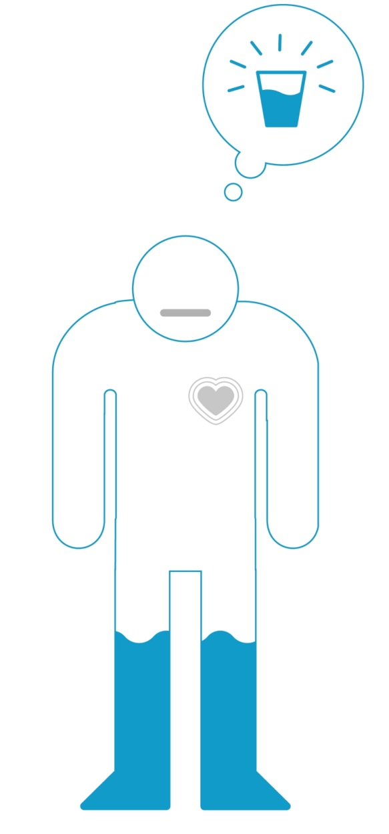
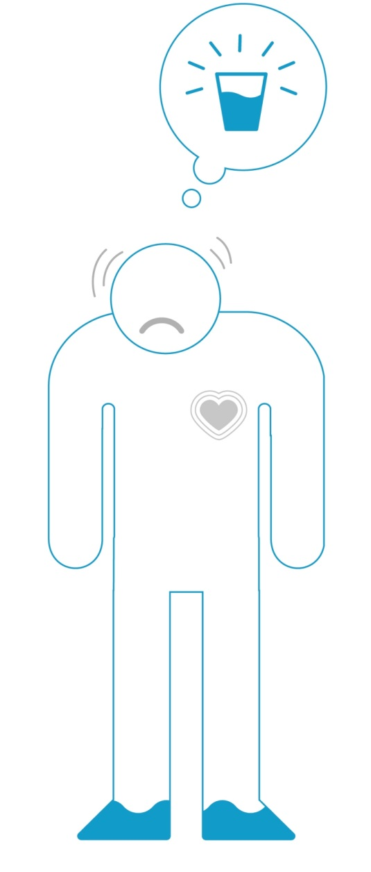

És ha nem iszunk eleget?
Notes:
Kiszáradás folyamán:
•1% - szomjúság lép fel
•2% - nyugtalanság, étvágytalanság, a munkaképesség csökkenése
•4% - hányinger, szédülés, fáradtság
•6% - koordinációs problémák, beszédzavar;
•10% - a hőháztartás sérülése, a sejtek károsodhatnak
•11% - súlyos elváltozások a szervezetben, sürgős orvosi ellátás szükséges
•20% vagy afelett – halált okozhat
Az esetek többségében éppen a kiszáradás a fő oka az öregedésnek

Slide 10
Érdekes tény
Szénsavas üdítő
Pohár víz
35 g cukor
0 g cukor
=
=
140 kalória
0 kalória
Notes:
Életünk folyamán általában folyamatosan csökkentjük az elfogyasztott tiszta víz mennységét, és levekkel, teával, kávéval, szénsavas üdítőkkel helyettesítjük.
Például: egy doboz szénsavas üdítőben 35 g cukor van, ami egyenértékű 140 kalóriával
Egy pohár tiszta víz nulla g cukor és nulla kalória.
Sejtjeinknek vízre van szüksége. Ugye nem mossuk a fejünket gyümölcslével és nem mosogatunk levessel ?

Slide 11
A kész megoldás
minőség
mennyiség
mobilitás
Notes:
A Coral Club kész megoldás kínál Önnek a megfelelő minőségű és mennyiségű víz biztosítására - bárhol is legyen éppen.
WATER PACK – a nyilvánvaló választás az egészséges, energiával teli élet megkezdésére.

Slide 12
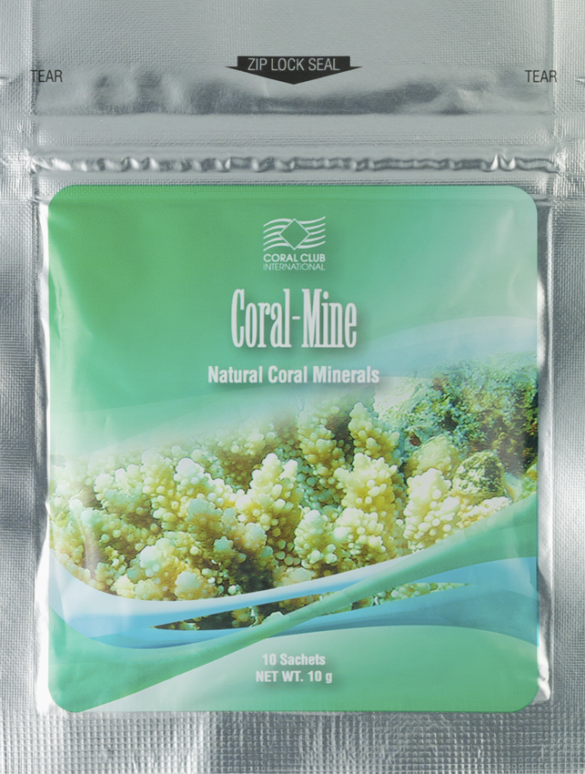
Coral-Mine
Megváltoztatja a víz fizikai és kémiai tulajdonságait
Mikro- és makroelemek optimális balansza
A víz minden sejtünk számára „ihatóvá” válik
Notes:
30 tasak Cora-Mine – ez 45 liter minden szükséges tulajdonsággal bíró víz.
1. A Coral-Mine ásványi összetétele képes a víz fizikai és kémiai tulajdonságainak megváltoztatására
A Coral-Mine jó természetes szorbens
A Coral-Mine a víz kémhatását enyhén lúgos értékre változtatja- Az enyhén lúgos víz segít a szervezet állapotának javításában.
A Coral-Mine ionizált ásványai a vizet a szervezet számára hasznossá teszik
2. A Coral-Mine normalizálja az ásványi egyensúlyt a szervezetben, és javítja annak működését. A magnézium és a kalcium hozzájárul a csont- és izomrendszer hatékony működéséhez, segít a csont és a kötőszövet megújításában. A nátrium a szív- és érrendszer egészségének megőrzésében segít. A magnézium normalizálja az idegrendszeri működést is - enyhíti a depressziót. A C-vitamin antioxidáns hatású, megelőzi a korai öregedést. Meg kell jegyezni, hogy ennek az összetett terméknek a komponensei szinergiájukban fejtik ki hatásukat.
3. A Coral-Mine, vízben oldott ásványai sokkal gyorsabban és könnyebben szívódnak fel. Ez pedig a sejtek tartalékainak felesleges felhasználása nélkül teszik lehetővé a vízhez és tápanyaghoz jutást. A Coral-Mine lágyítja a vizet, finomabbá és egészségesebbé teszi – az ilyen vizet élvezet fogyasztani.

Slide 13
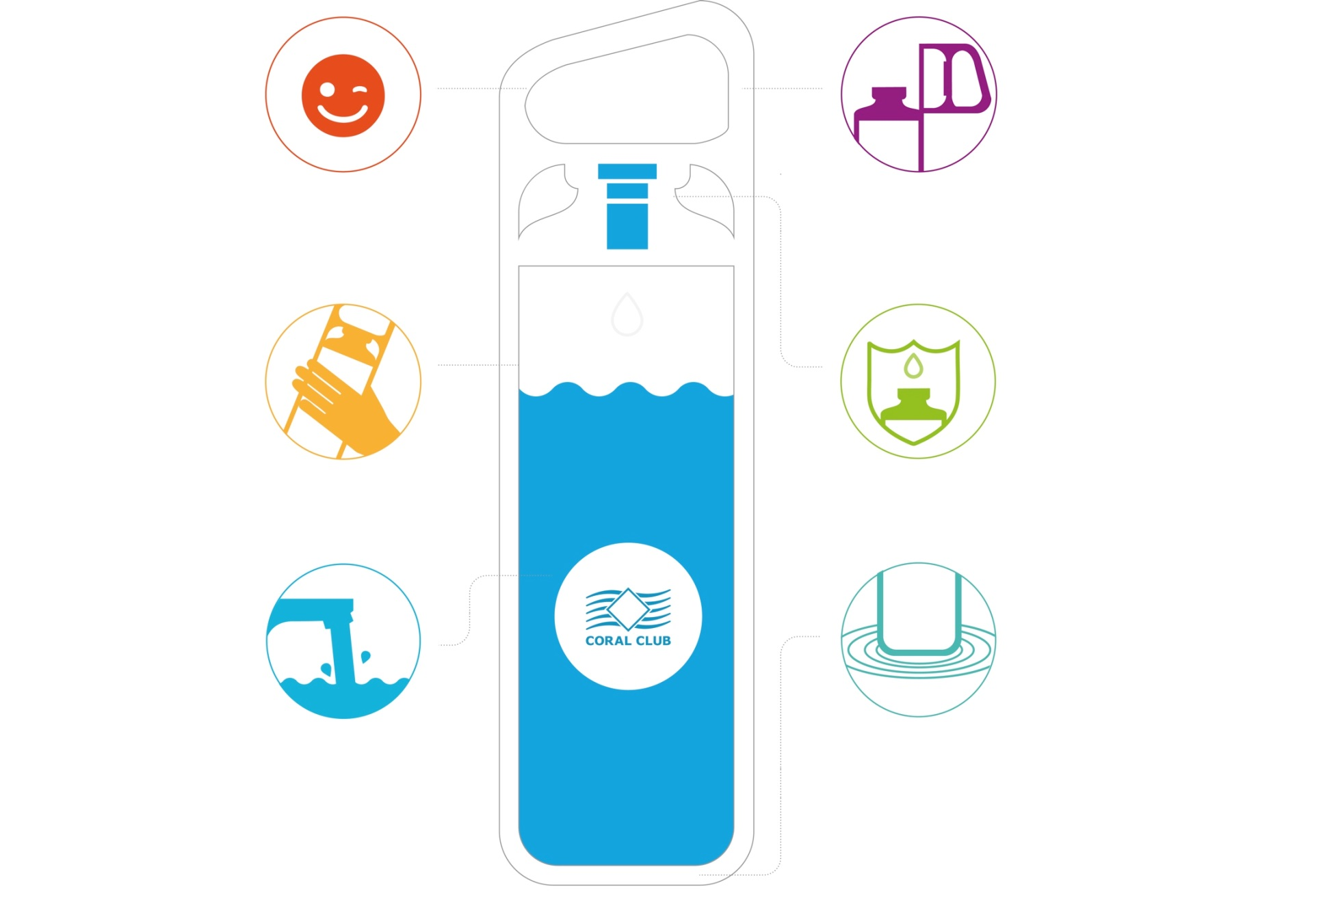
Mindig kéznél!
Belső motivátorok
Ergonomikus forma
Kényelmes kupak
Higiénikus torok
Könnyű elmosni és újratölteni
Gumírozott talp
Notes:
A biszfenol és a ftalátok nélküli környezetbarát műanyagokból előállított innovatív palack megőrzi a víz előnyös tulajdonságait. A „KOR Delta” egy tökéletes művészeti forma,amely egyesíti a funkcionalitást, formát és a használhatóságot. A "mindig kéznél„ alapelvet szem előtt tartó palack az egyedi design mellett sok újítást tartalmaz: könnyen nyitható a kupak megnyomásával, ergonomikus fogantyú, kényelmes csőr, és a véletlen nyitást megakadályozó zár.
És még:
KÉNYELMES KUPAK. A kupak könnyen nyílik egy gomb megnyomásával, és „csuklós” kialakításának köszönhetően nem zavar ivás közben.
Belső üzenetek. Minden kortynál motiváló gondolatok bukkannak elő Önt lelkesítve.
Ergonómiailag tökéletes forma. A lágy forma kézre áll, a fülecskének köszönhetően könnyen hordozható.
Higiénikus csőr. A kupak teljesen eltakarja a palack csőrét, ami higiéniás használatot támogatja minden helyzetben.
GumÍROZott TALP. Védi a karcolástól.
Könnyű elmosni és utántölteni. A stílusos kupak könnyen lecsavarható, ami megkönnyíti az elmosást és újratöltést
Praktikus kiszerelés és méret.

Slide 14
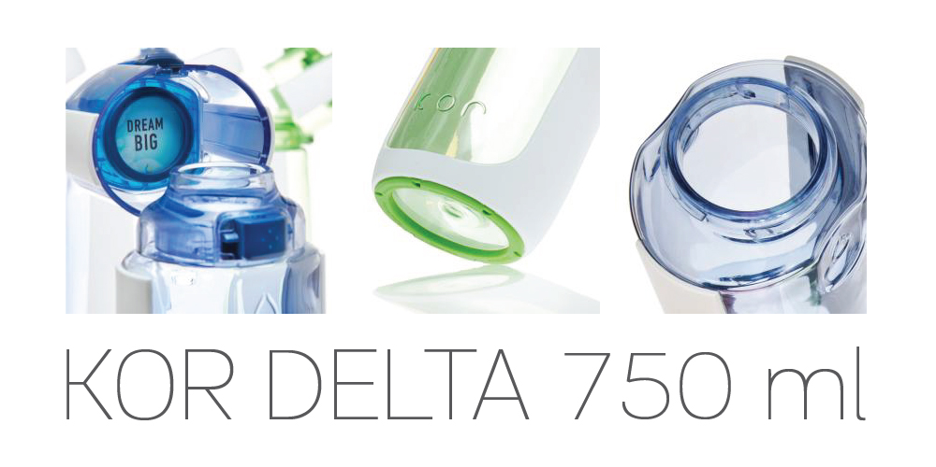
Kényelmesen használható
Notes:
És Önnél mindig tiszta, ásványi anyagokkal enyhén dúsított, jóízű és szervezet számára egészséges víz van:
- munkahelyén
- otthon
- útközben
- sportolás közben
- utazáskor.
Mindig és mindenhol!

Slide 15

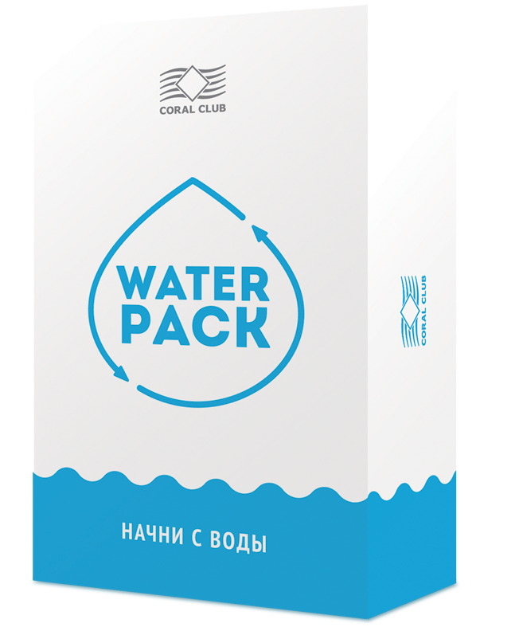
És még:
Notes:
És az új Coral Club terméket:
- adhatja ajándékba,
használhatja figyelem felkeltésére,
alkalmazhatja új tagok toborzásánál,
vagy fogyaszthatja egészsége megőrzése érdekében.

Slide 16

Az Ön egészsége – energiával megtöltve,
Az élet a Water Pack-al kezdődik!

